Slide 1
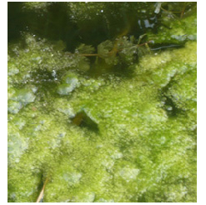
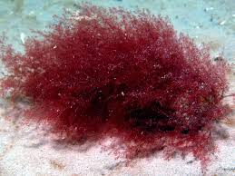
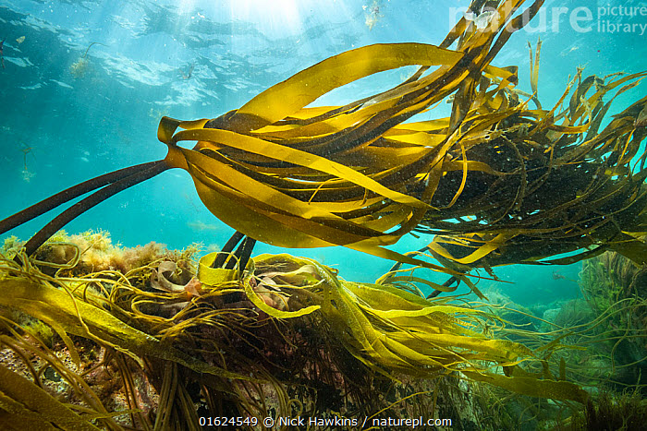
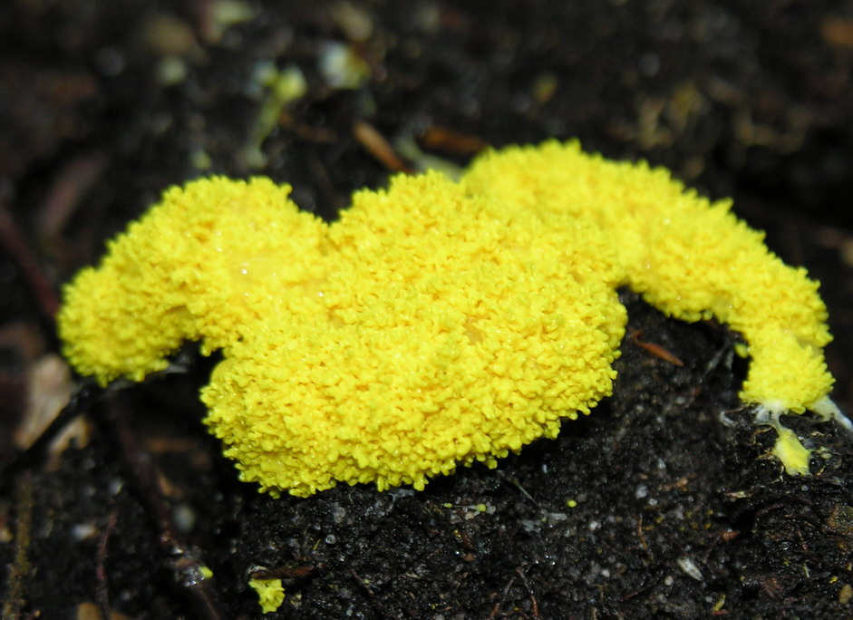
A PROTISZTÁK ORSZÁGA
II. RÉSZ
ZÁGONI IMOLA

Slide 2
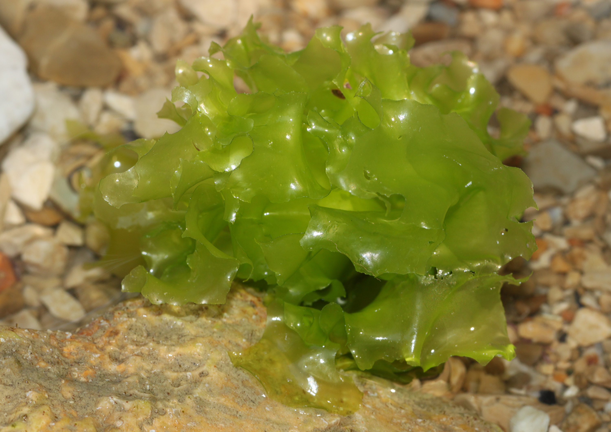
A PROTISZTÁK ORSZÁGA
Főleg egysejtű eukarióták tartoznak ide, de vannak telepesek is;
Nem prokarióták, nem gombák, nem állatok és nem is növények;
Több élőlénycsoport tartozik ide:
I. Véglények;
II. Moszatok;
III. Oomicéták;
IV. Mixomicéták (Valódi nyálkagombák);

Slide 3
II. MOSZATOK
Egy- vagy többsejtű eukarióták;
Telepnek nevezett, változatos alakú (levélszerű, fonalas stb.) vegetatív testük van;
Méretük változatos (mikroszkopikus vagy száz méteres telepek);
Szín szerint: vörös-, barna-, zöldmoszatok csoportja;
Táplálkozásuk: autotróf (fotoszintézis);
A telep feldarabolódásával szaporodnak vagy ivarosan (gamétákkal);
Vízi (édesvízi, tengeri) vagy szárazföldi fajok;
Jelentőségük: a Föld szervesanyag készletének több mint felét termelik; vízi környezetben ők a termelő szervezetek;

Slide 4
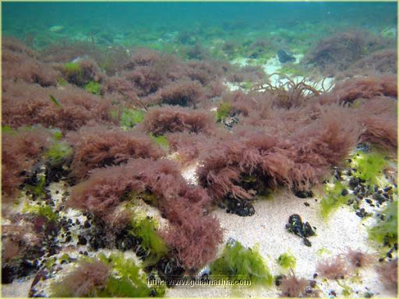
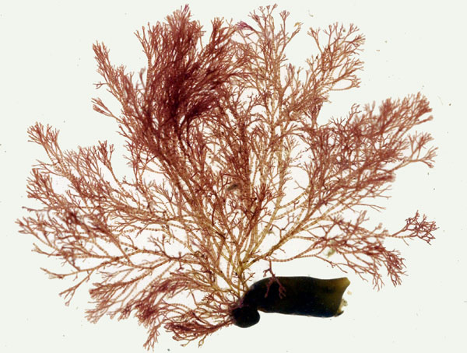
1. VÖRÖSMOSZATOK
Főleg tengereket népesítenek be, kevés az édesvízi faj;
Pl. Ceramium rubrum;

Slide 5
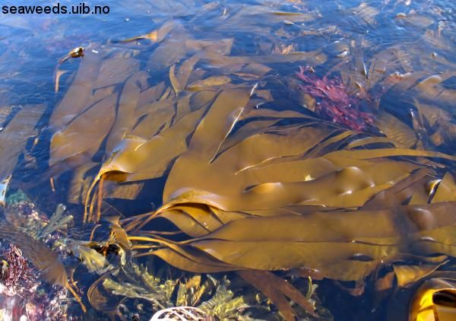
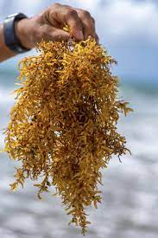
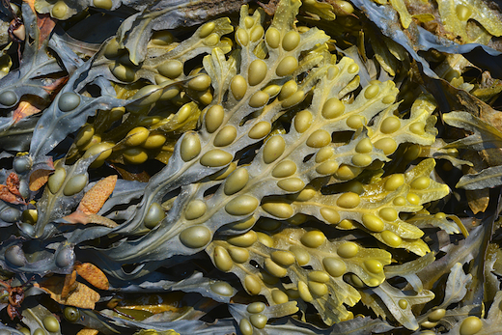
2. BARNAMOSZATOK
Kizárólag többsejtűek;
Telepük fonalas vagy levélszerű (kladómium);
Pl. Fucus vesiculosus, Laminaria digitata, Sargassum (Sargasso tenger);

Slide 6
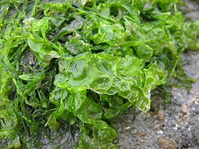
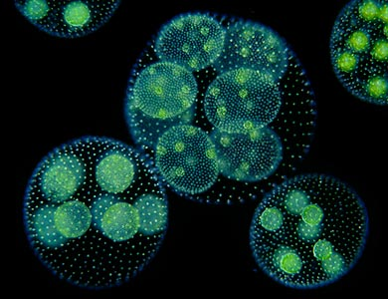
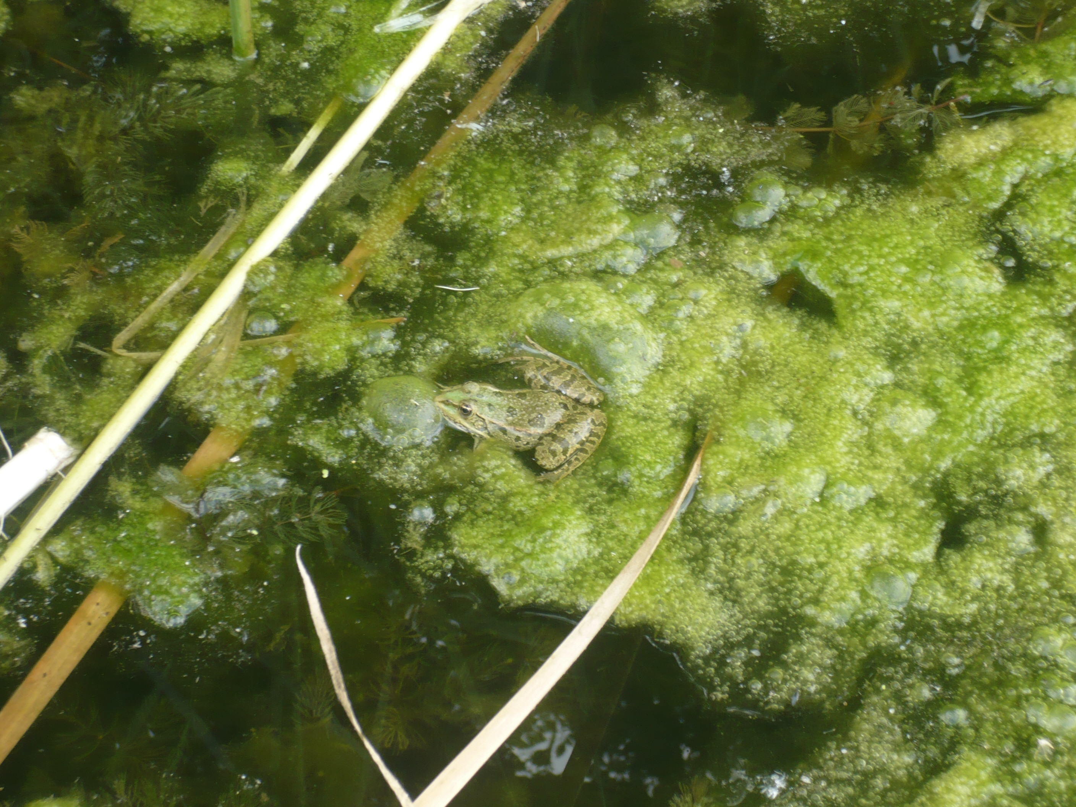
3. ZÖLDMOSZATOK
Édesvízi, tengeri, szárazföldi fajok;
Változatos alakú telepek;
Pl. Volvox, békanyál, tengeri saláta

Slide 7
A MOSZATOK (ALGÁK) JELENTŐSÉGE
A linkre kattintva olvassátok el a moszatok jelentőségére vonatkozó információkat, és 4-5 mondatban mutassátok be a moszatok ökológiai, gazdasági és evolúciós jelentőségét!
Link: https://www.nkp.hu/tankonyv/biologia_10/lecke_04_003
...
...
...
...
...

Slide 8
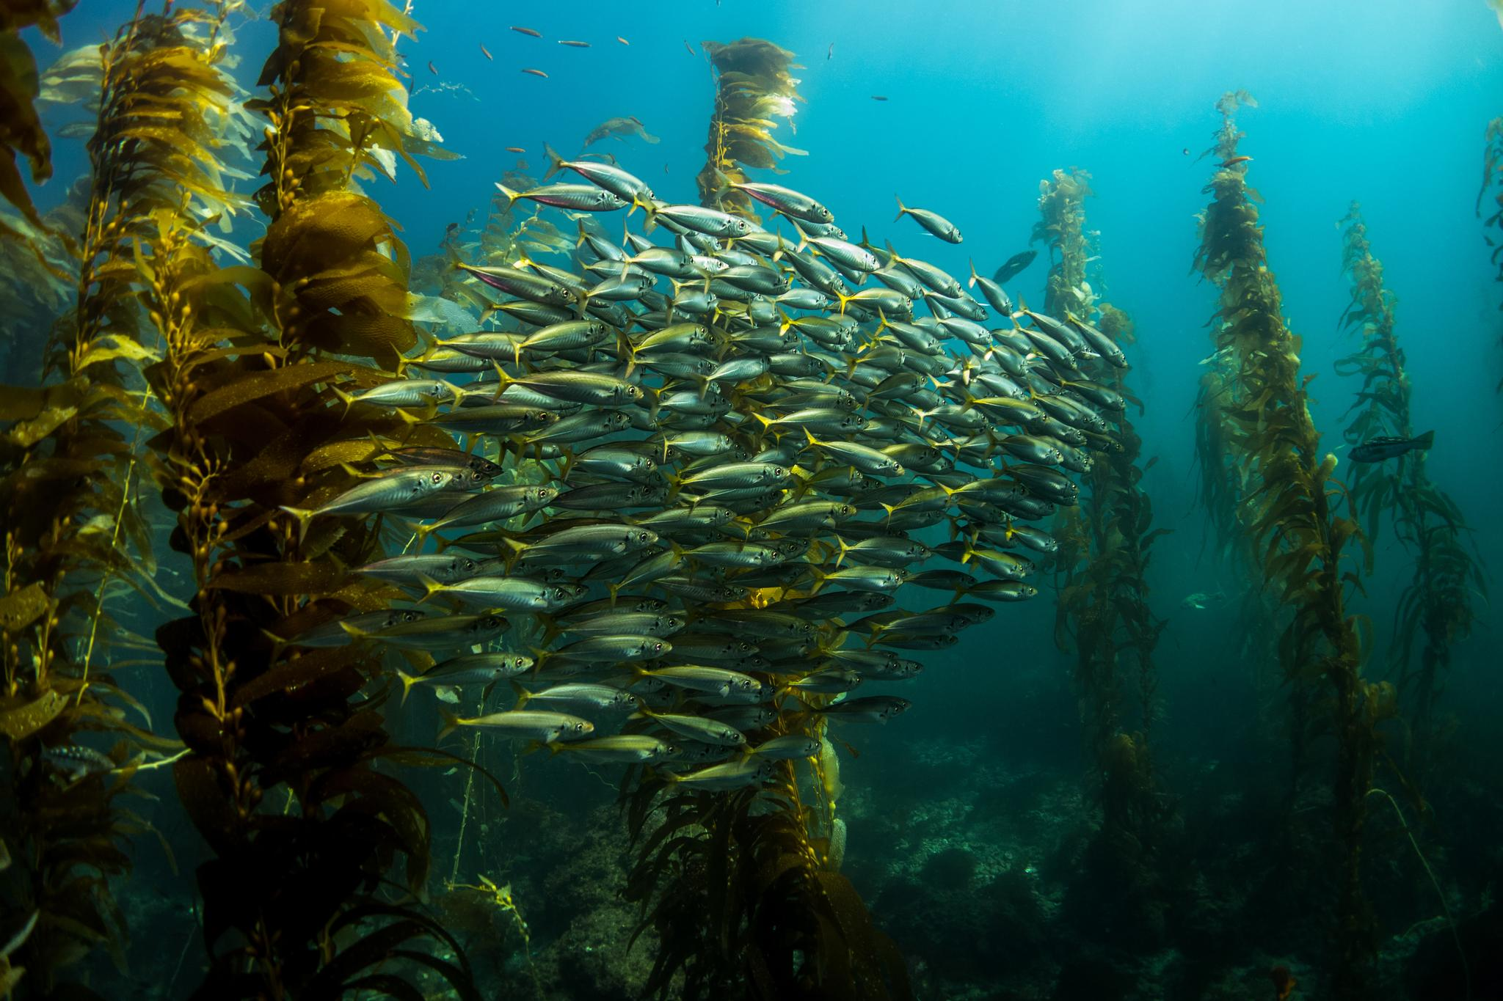
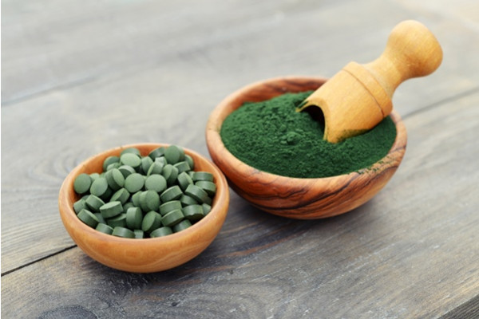
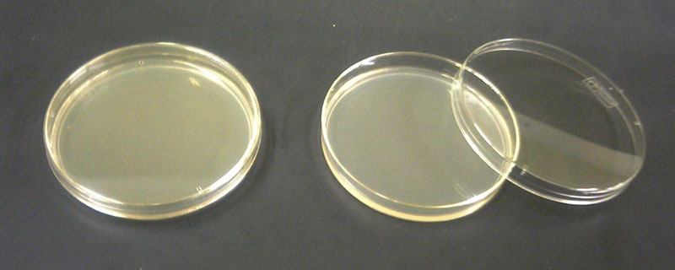
A MOSZATOK (ALGÁK) JELENTŐSÉGE KÉPEKBEN
KOMBU
AGAR-AGAR TÁPTALAJ
SPIRULINA

Slide 9
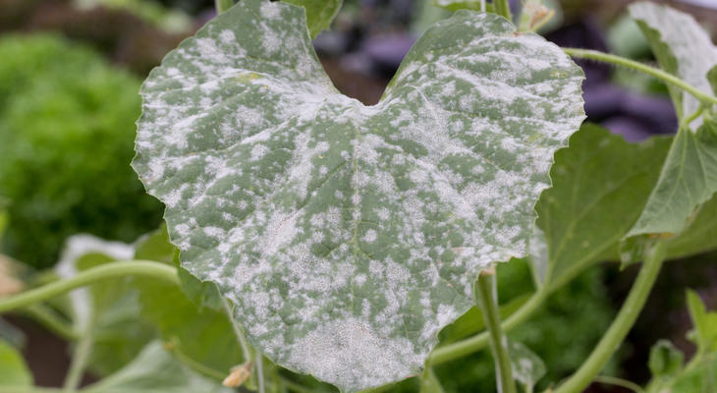
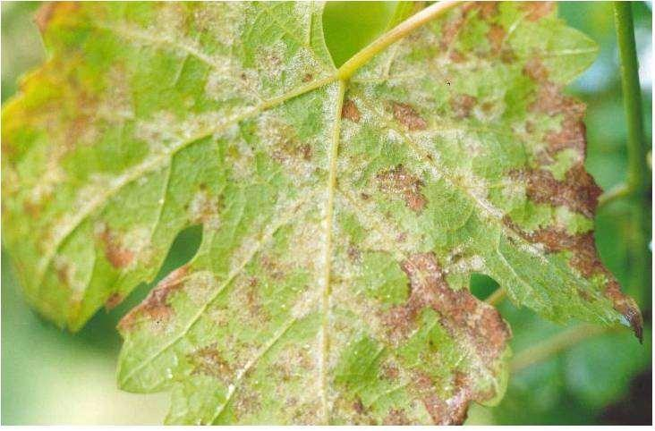
III. OOMICETÁK
Szárazföldi élősködők vagy vízi szaprofiták vagy paraziták;
Egy- vagy többsejtűek;
Ragyának nevezett megbetegedéseket okoznak;
Pl. szőlőragya, burgonyaragya, lisztharmat;

Slide 10
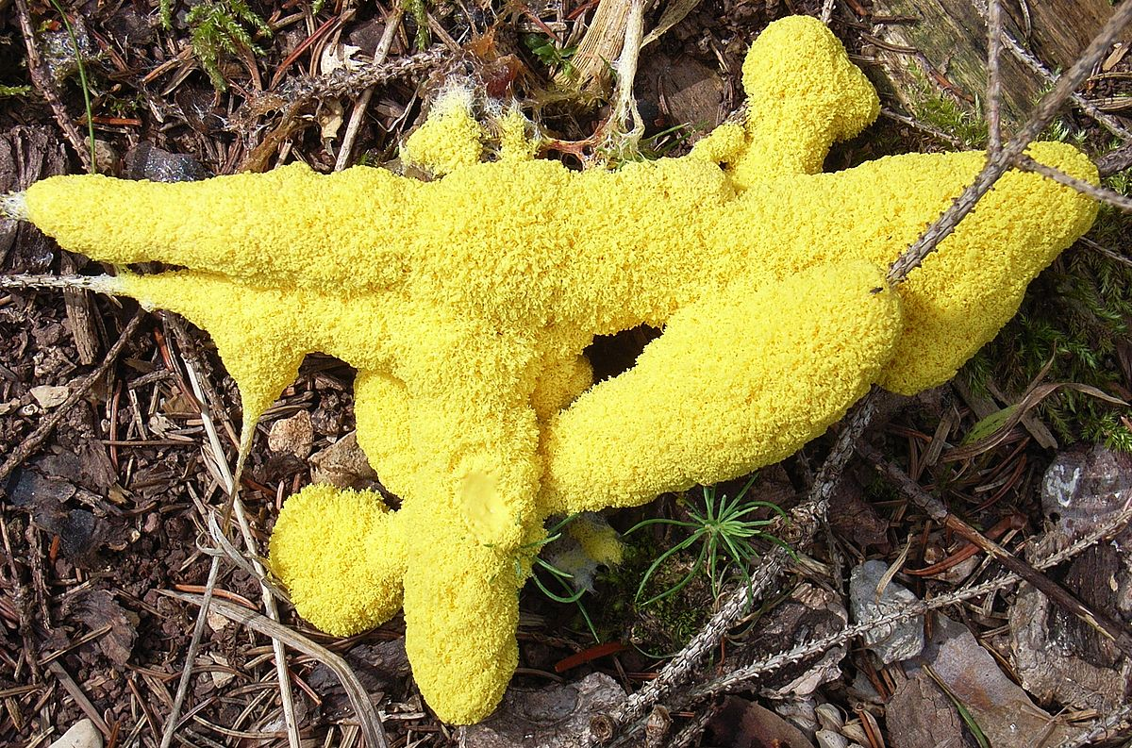
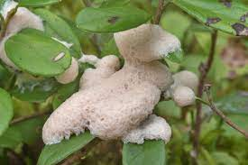
IV. VALÓDI NYÁLKAGOMBÁK (MYXOMICÉTÁK)
Soksejtmagvú plazmatömeg;
Heterotróf szaprofita vagy heterotróf parazita fajok;
Pl. kakukknyál, cservirág stb.

Slide 11
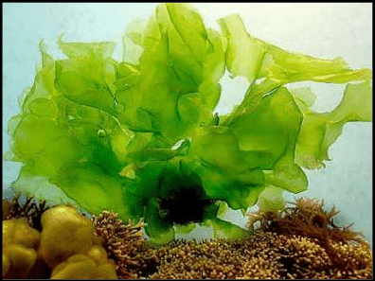
KÖSZÖNÖM A FIGYELMET!

